Slide 1

Mejorando el marco legal y la transparencia de las OSC en Ecuador
Orazio Bellettini Cedeño
Grupo FARO
Quito, 25 de Enero del 2011
Notes:
1

Slide 2
Agenda de la presentación
Antecedentes al marco normativo
Estrategias de incidencia
Siguientes pasos
Algunas reflexiones finales
Notes:
Documento

Slide 3
1. Antecedentes al marco normativo para OSC

Slide 4
Marco jurídico y transparencia: Clave para las OSC en el Ecuador
Históricamente las OSC han sido uno de los espacios con mayor capacidad de promover tejido social, cultura cívica e inclusión socio-económica en el Ecuador.
Para que las OSC puedan cumplir con su rol en la sociedad es clave contar con un marco jurídico que, en concordancia con los principios incorporados en nuestra Constitución, promueva mayores niveles de participación potenciando su creatividad, capacidad de innovación y autonomía.
Se requieren, además, adecuados niveles de transparencia y rendición social de cuentas para mejorar la gestión, impactos y legitimidad de las OSC en la sociedad.
Notes:
Marco jurídico que, en concordancia con los preceptos de nuestra Constitución, garantice el derecho para participar en la gestión de lo público así como la autonomía y capacidad de gobernarse y a asumir responsabilidades por las consecuencias de sus acciones. Sin un marco jurídico que permita y ojalá anime la innovación, la creatividad la labor de las OSC

Slide 5
Los desafíos que nos plantea el marco jurídico vigente
En el análisis realizado por varios juristas nacionales e internacionales se evidenció que el Decreto No. 982, promulgado en marzo del 2008, incorpora elementos que ponen en riesgo la garantía de los derechos de asociación y libre expresión, especialmente en cuatro puntos:
1) Discrecionalidad y desproporcionalidad en la disolución de las OSC
2) Discrecionalidad excesiva en la exigencia de información de las OSC
3) Revelación pública de la identidad de los miembros de las OSC
4) Barreras Financieras para la obtención de la Personería Legal
Notes:
Documento

Slide 6
El Proyecto de Reglamento para OSC
El Proyecto de Reglamento para Personas Jurídicas de Derecho Privado con Finalidad Social y Sin Fines de Lucro presentado por la Secretaría de Pueblos en diciembre del 2010 mejora algunos de los aspectos que preocupaban del Decreto No. 982 (e.g. precisa la información a incluir en el RUOSC).
Sin embargo, mantiene y, en algunos casos, acentúa otros aspectos:
Expande las causales de disolución (e.g. prohibición de realizar proselitismo político)
Eleva el monto requerido para establecer una Fundación
Incluye la figura del control ciudadano
Incorpora el proceso de depuración permanente
Notes:
El umbral mínimo existente de $400 para corporaciones de primer grado tales como simples asociaciones ya puede impedir que individuos establezcan legalmente ONG en Ecuador, un país con un ingreso per cápita estimado de solo $3.270 en 2007.

Slide 7
2. Estrategias de incidencia
Notes:
7
1. Mejorar la normativa: analizar legislación relevante sobre las relaciones entre las OSC y el Estado e identificar posibles áreas de acción
conjunta.
2. Fortalecer el sector de OSC: conformación de colectivo, organización interna, autoregulación, estrategia de comunicación y opinión pública.

Slide 8
Estrategias de incidencia en la normativa para OSC
Establecimiento de espacios de encuentro presenciales y virtuales que promuevan la conformación de un Colectivo de OSC
Generación de análisis sobre la normativa para realizar propuestas basadas en evidencia
Realización de diálogos Estado – Sociedad Civil
Promoción de procesos de Transparencia y Rendición Colectiva de Cuentas
Visibilización de propuestas de las OSC

Slide 9
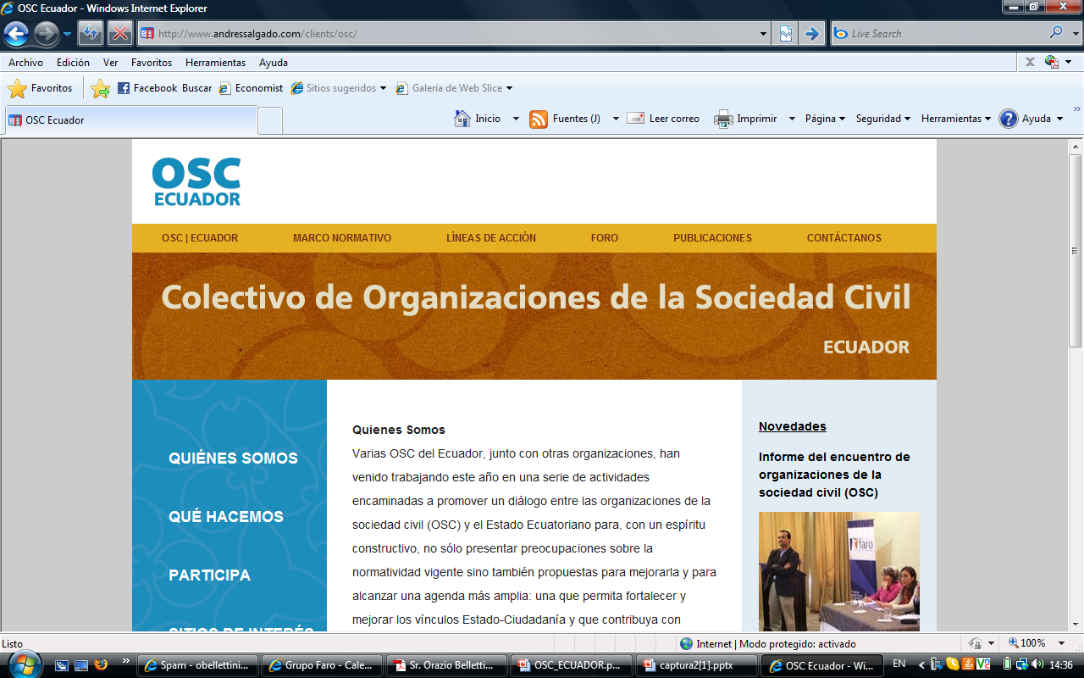
Establecimiento de espacios de encuentro
MAPEO DE OSC : 132 OSC organizadas en 4 provincias
TALLERES Y REUNIONES PARA ELABORAR DOCUMENTO DE APORTES: Doce reuniones en varias provincias del Ecuador para promover una opinión informada sobre la normativa.
COMUNICACIÓN ENTRE OSC: Implementación de estrategias para mejorar la comunicación entre OSC: portal web, memorias de las reuniones, entre otras.

Slide 10
Generación de análisis sobre la normativa para OSC
Basado en el análisis de juristas de diversas organizaciones, el 3 Agosto de 2009 suscribimos un documento donde se expresaban las preocupaciones sobre el Decreto No. 982 y nuestra propuesta de diálogo para construir una normativa distinta.
El 9 de Diciembre de 2010, varias OSC del país enviaron a la Secretaría de Pueblos sus observaciones al Proyecto de Reglamento.
Notes:
- access to information points to the basic tenets of modern democracy like openness, participation and accountability.
- An effective instrument for discouraging arbitrary action on side of the government and protecting the citizens’ basic right to due process and equal protection of the law and also to reduce corruption within government institutions and enhance integrity in public life. - James Madison suggests that there can be no democracy without freedom of information, that secrecy impedes the political education of a community so that electoral choices are not fully informed, opportunities for individuals to respond meaningfully to political initiatives are blunted, and a political climate is generated in which the citizen views government not with responsibility and trust, but with malevolence and distrust.

Slide 11
Diálogos Estado – Sociedad Civil
En Abril del 2009 se realizó una reunión con las autoridades del MIES en la cual se acordó realizar una reunión con otras Ministras (os) del Sector Social donde las OSC puedan presentar sus preocupaciones sobre el Decreto Ejecutivo 982 así como propuestas de reformas.
En Marzo del 2010 se realizó una reunión con autoridades de la Secretaría de Pueblos (SdP) para presentarles la propuesta del Colectivo de OSC de avanzar en la generación de una normativa distinta.
En Enero del 2011 se realizaron reuniones con SdP y Presidencia de la República para presentar las propuestas de las OSC sobre el Proyecto de Reglamento.
Notes:
- access to information points to the basic tenets of modern democracy like openness, participation and accountability.
- An effective instrument for discouraging arbitrary action on side of the government and protecting the citizens’ basic right to due process and equal protection of the law and also to reduce corruption within government institutions and enhance integrity in public life. - James Madison suggests that there can be no democracy without freedom of information, that secrecy impedes the political education of a community so that electoral choices are not fully informed, opportunities for individuals to respond meaningfully to political initiatives are blunted, and a political climate is generated in which the citizen views government not with responsibility and trust, but with malevolence and distrust.

Slide 12
Transparencia y rendición de cuentas
Definición de un formulario que
permita:
Establecer un proceso colectivo de recolección de información que permita visibilizar al sector.
Incentivar un proceso de rendición individual y social de cuentas.
Promover un planes de mejoramiento de las OSC.
Fortalecer la conformación de un colectivo de OSC comprometidas con la transparencia y la rendición de cuentas.
Notes:
Well-intentioned programs often do not respond to realities on the ground.
This initiative supports local institutions that can carry out the ongoing research and analysis needed by policy makers to effect policy improvements over time.

Slide 13

Visibilización de propuestas de OSC
Difusión de Manifiesto con
propuesta de Principios de la
Normativa para OSC:
1) Coherencia con la naturaleza privada de las organizaciones de la sociedad civil.
2) Fomento de la rendición de cuentas y la transparencia.
3) Respeto irrestricto a la Constitución del Ecuador.
4) El deber del Estado de proteger a la sociedad civil y fomentar su desarrollo.
Notes:
Tenemos dos desafíos: 1) Que el decreto 982 sea un generador de una agenda más amplia; que nos ayude mirarnos por dentro (a tener procesos de autoregulación); (2) El segundo desafío es probablemente mayor: Verónica, que salgamos de acá que caigamos en las prisas que nos plantea las urgencias y las coyunturas; empinarnos sobre la niebla de la cotidianidad y veamos más lejos. Que salgamos de acá con el compromiso de sostener este proceso.
2

Slide 14

Visibilización de propuestas de OSC
“El Proyecto de Reglamento para Personas Jurídicas de Derecho Privado con Finalidad Social y sin Fines de Lucro en sus considerandos manifiesta la intención de respetar los principios mencionados pero no es totalmente coherente con ellos, por lo que solicitamos al Gobierno Nacional no proceda con su promulgación sin antes haber realizado un análisis que asegure el apego irrestricto a estos principios”.
Notes:
Tenemos dos desafíos: 1) Que el decreto 982 sea un generador de una agenda más amplia; que nos ayude mirarnos por dentro (a tener procesos de autoregulación); (2) El segundo desafío es probablemente mayor: Verónica, que salgamos de acá que caigamos en las prisas que nos plantea las urgencias y las coyunturas; empinarnos sobre la niebla de la cotidianidad y veamos más lejos. Que salgamos de acá con el compromiso de sostener este proceso.
2

Slide 15
3. Siguientes pasos
Notes:
15
Que es ventana, como se hizo, que contiene, como aporto la ciudadania, como se promueve la sostenibilidad y difusion (aporte tecnologico),

Slide 16
Definición de mensajes unificados
Dada la naturaleza plural y democrática de nuestro Colectivo, se acordó establecer una estrategia de vocerías múltiples y mensajes unificados.
Se conformó una comisión que preparó una guía de mensajes además de un boletín de prensa a ser difundido a los medios de comunicación por parte de las OSC.

Slide 17
Implementación de estrategias de incidencia pública
Se acordó priorizar la implementación de estrategias de incidencia en las siguientes audiencias:
Organizaciones de la Sociedad Civil
Instituciones públicas
Medios de comunicación
Organizaciones internacionales (e.g. Embajadas, Agencias de Cooperación, ONG internacionales).
Notes:
- access to information points to the basic tenets of modern democracy like openness, participation and accountability.
- An effective instrument for discouraging arbitrary action on side of the government and protecting the citizens’ basic right to due process and equal protection of the law and also to reduce corruption within government institutions and enhance integrity in public life. - James Madison suggests that there can be no democracy without freedom of information, that secrecy impedes the political education of a community so that electoral choices are not fully informed, opportunities for individuals to respond meaningfully to political initiatives are blunted, and a political climate is generated in which the citizen views government not with responsibility and trust, but with malevolence and distrust.

Slide 18
Generación de una propuesta de normativa para las OSC
Aunque la primera opción sigue siendo trabajar junto al Estado en la generación de una normativa para las OSC, es importante considerar otros escenarios.
Buscando anticiparnos a la necesidad de realizar una propuesta de normativa para las OSC, se conformó una comisión que estará a cargo de coordinar la redacción de una propuesta que no sólo regule sino potencie al sector en apego irrestricto a nuestra Constitución.
Algunas decisiones a tomar:
La jerarquía de la normativa que se propondría
De ser una ley, en alianza con Asambleistas o propuesta por iniciativa ciudadana?
Notes:
- access to information points to the basic tenets of modern democracy like openness, participation and accountability.
- An effective instrument for discouraging arbitrary action on side of the government and protecting the citizens’ basic right to due process and equal protection of the law and also to reduce corruption within government institutions and enhance integrity in public life. - James Madison suggests that there can be no democracy without freedom of information, that secrecy impedes the political education of a community so that electoral choices are not fully informed, opportunities for individuals to respond meaningfully to political initiatives are blunted, and a political climate is generated in which the citizen views government not with responsibility and trust, but with malevolence and distrust.

Slide 19
Autoregulación y rendición colectiva de cuentas
Para evidenciar nuestro compromiso con la transparencia y la rendición de cuentas, se acordó intensificar los esfuerzos para promover el proceso de recolección de información de la labor de las OSC.
El Colectivo de OSC ha propuesto organizar durante el mes de febrero un evento de rendición colectiva de cuentas que permita visibilizar los impactos que tenemos como sector.

Slide 20
4. Algunas reflexiones finales
Notes:
20
Que es ventana, como se hizo, que contiene, como aporto la ciudadania, como se promueve la sostenibilidad y difusion (aporte tecnologico),

Slide 21
Algunas reflexiones finales
Para que las OSC continuen contribuyendo con la democracia y el desarrollo del Ecuador, se requiere un ambiente habilitante que incluya una normativa que no sólo regule sino también fomente a las organizaciones de la sociedad civil.
Para incrementar su legitimidad y eficacia, la generación de esta normativa debe provenir de un proceso amplio, inclusivo y plural donde participen conjuntamente el Estado y las OSC.
Notes:
at advancing our knowledge base on how mobile technologies can assist the poor

Slide 22
Algunas reflexiones finales
Para ello, se requiere un sector transparente, con capacidades para ser reconocida por su contribución con el bien público.
Lograr un sector más transparente es un proceso gradual, dinámico afectado por factores externos e internos que requiere líderazgos en redes, sistemas y mecanismos efectivos así como un claro compromiso ético.
Para lograr estos objetivos, es fundamental mantener y profundizar el espíritu constructivo, la independencia y la visión que nos permitirá inspirar no sólo una normativa de calidad sino prácticas que promuevan el florecimiento de una sociedad civil más transparente, autónoma y propositiva.

Slide 23
¡Muchas gracias!
Notes:
23
Que es ventana, como se hizo, que contiene, como aporto la ciudadania, como se promueve la sostenibilidad y difusion (aporte tecnologico),

